Slide 1
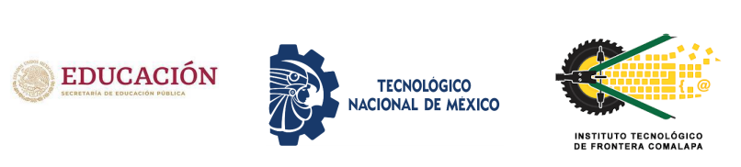
Instituto Tecnológico de Frontera Comalapa
Modalidad Mixta
Materia:
Fundamentos de base de datos
Semestre:
Cuarto
Carrera:
Ingeniería en sistemas computacionales
Numero de control:
241260005
Nombre del alumno:
Hector Yazid Anzueto Lopez
Nombre del docente:
Francisco Javier Mingo Velazquez
Nombre del trabajo:
Actividad 6.3 proyecto Final
Fecha de entrega:
Frontera Comalapa, Chiapas a 13 de junio de 2026

Slide 2
Introducción
El desarrollo de sistemas de información de escritorio exige herramientas que garanticen un alto rendimiento, una arquitectura limpia y una interfaz de usuario intuitiva. Este proyecto presenta el diseño e implementación de una aplicación de escritorio desarrollada en el entorno de desarrollo integrado (IDE) IntelliJ IDEA.
La arquitectura del sistema se fundamenta en la integración de tres tecnologías clave:
Spring Boot: Gestiona la lógica de negocio y la inversión de control.
JavaFX: Proporciona una interfaz gráfica moderna, fluida y reactiva.
PostgreSQL: Actúa como el sistema de gestión de bases de datos relacionales robusto y escalable.
El sistema unifica estas herramientas para resolver problemas de almacenamiento, procesamiento y visualización de datos en tiempo real.

Slide 3
Justificación
Las organizaciones actuales necesitan herramientas de software que procesen grandes volúmenes de información de forma segura y eficiente. Muchas aplicaciones tradicionales sufren de interfaces obsoletas o arquitecturas monolíticas difíciles de mantener.
Este proyecto se justifica por las siguientes razones técnicas y operativas:
Robustez de datos: PostgreSQL ofrece soporte avanzado para transacciones complejas y asegura la integridad de la información empresarial.
Mantenibilidad: Spring Boot implementa el patrón de diseño MVC (Modelo-Vista-Controlador) y la inyección de dependencias, facilitando futuras actualizaciones del código.
Experiencia de usuario: JavaFX permite crear vistas dinámicas y visualmente atractivas que mejoran la productividad del usuario final.
Eficiencia de desarrollo: El uso de IntelliJ IDEA optimiza los tiempos de programación gracias a sus herramientas avanzadas de refactorización y depuración.
La combinación de estas tecnologías resulta en un software comercialmente viable, seguro, rápido y de fácil adopción.

Slide 4
https://github.com/hectoranzueto4-byte/FBD-Tema-6

Slide 5
Conclusión
La realización de este proyecto demostró que la integración de Spring Boot con JavaFX es viable y altamente eficiente para aplicaciones de escritorio, a pesar de que Spring Boot se asocia más comunmente con entornos web. Se logró establecer una comunicación bidireccional limpia y segura con la base de datos PostgreSQL, garantizando la integridad de la información en cada operación CRUD (Crear, Leer, Actualizar, Borrar). La utilización de IntelliJ IDEA como IDE facilitó la gestión de dependencias mediante Maven o Gradle y agilizó el proceso de pruebas. En conclusión, la práctica cumplió con los objetivos académicos y técnicos establecidos, proporcionando una base sólida para el diseño de software modular, escalable y mantenible bajo estándares profesionales.

